Slide 1

OFERTA DE SERVICIOS
CENTRO ZONAL POPAYAN
2017

Slide 2


OFERTA DE SERVICIOS - CZ POPAYAN
Cristina Plazas Michelsen
Directora General Instituto Colombiano de Bienestar Familiar
James Ney Ruiz Gomez
Director del Instituto Colombiano de Bienestar Familiar
Regional Cauca
Guillermo Antonio Quiceno Fernandez
Coordinador Centro Zonal Popayán

Slide 3


OFERTA DE SERVICIOS - CZ POPAYAN
MISION
Trabajar con calidad y transparencia por el desarrollo de la protección integral de la primera infancia, la niñez, la adolescencia, y el bienestar de las familias colombianas
VISION
Cambiar el mundo de las nuevas generaciones y sus familias, siendo referente en estándares de calidad y contribuyendo a la construcción de una sociedad en paz, prospera y equitativa.

Slide 4
Estrategia Transparencia, Participación y Buen Gobierno
Fortalecimiento proceso contractual
Acceso a información pública
Fortalecimiento ejecución presupuestal
Seguridad de información-GEL
Meritocracia
Banco Nal de Oferentes
Línea anticorrupción
Plan Anticorrupción
Mejor atención al ciudadano
Código de Ética
Pactos de Transparencia
Participación ciudadana
Antes:
http://www.icbf.gov.co/portal/page/portal/PortalICBF/LeyTransparencia
Ahora
http://www.icbf.gov.co/portal/page/portal/PortalICBF/LeyTransparencia/Transparencia-NUEVO
USO INTERNO

Slide 5
Índice de Transparencia de las Entidades Públicas
El Índice de Transparencia de las Entidades Públicas (ITEP) es una iniciativa de la sociedad civil que busca contribuir a la prevención de hechos de corrupción en la gestión administrativa del Estado.
Riesgos de corrupción administrativa: “posibilidad de que ocurran hechos de corrupción en las entidades públicas a partir de la existencia de ciertas condiciones institucionales y ciertas prácticas de los actores gubernamentales, asociados al proceso de gestión administrativa”
ONG Transparencia por Colombia
VISIBILIDAD
INSTITUCIONALIDAD
CONTROL Y SANCIÓN
Divulgación de información pública
Medidas y estrategias anticorrupción
Sistema de PQRS
Rendición de cuentas a la ciudadanía
Divulgación de la gestión administrativa
Gestión de la planeación
Políticas de comportamiento ético y organizacional
Control social
Divulgación de la información presupuestal y financiera
Control institucional
Gestión de la contratación
Control interno disciplinario y de gestión
Divulgación de información de servicio al ciudadano y trámites
Gestión del Talento humano
Gestión del control fiscal**
** Aplica sólo a la Contraloría General
USO INTERNO

Slide 6
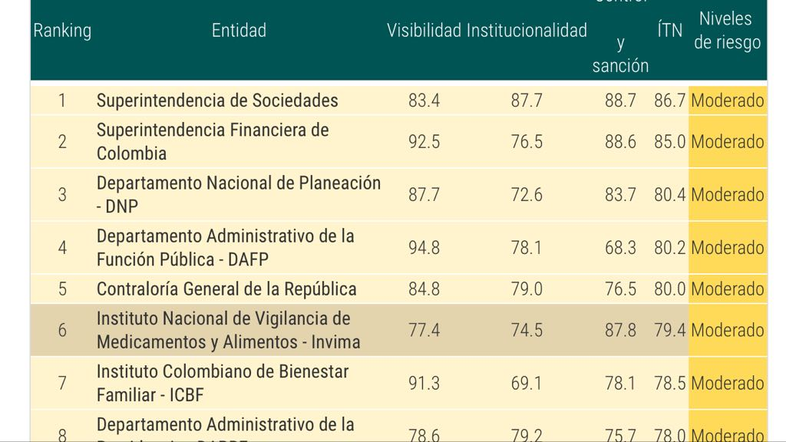
Ranking según riesgo EVALUACION 2015-2016
7 primeras entidades

Slide 7
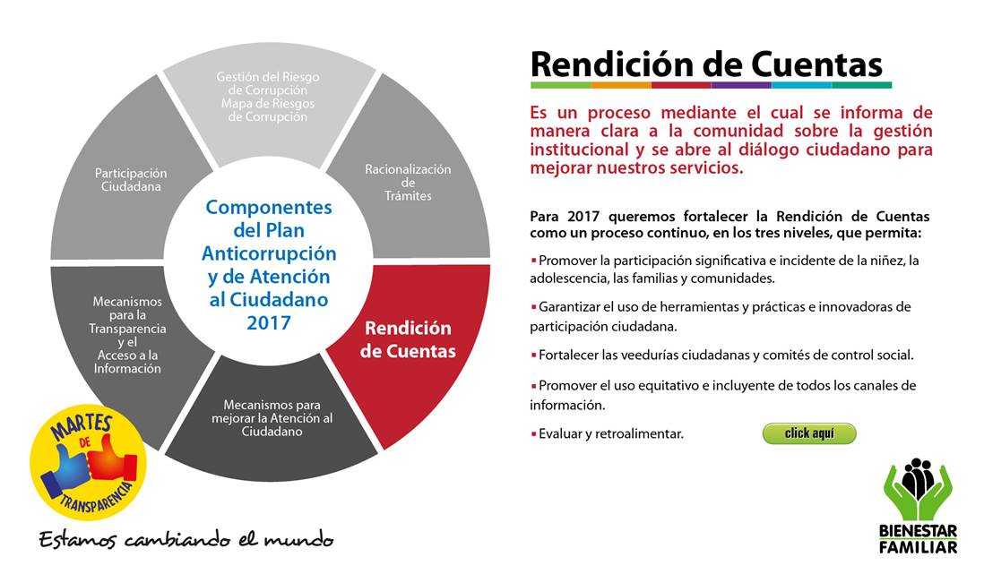
Plan anticorrupción 2017

Slide 8
Equipo de transparencia Regional
Cargo | Responsabilidad
Director Regional | Responsable directo del proceso. Articula equipos de trabajo y valida cronogramas. Reporta información completa a Dirección de Planeación.
Coordinadores de CZ | Coordina proceso en su CZ y reporta información a Dirección Regional. Implementa estrategias de MP
Coordinador de Planeación y Sistemas | Consolidar y verificar información para la presentación de MP y RPC. Revisa compromisos pendientes. Realiza informe final de cada CZ y Regional. Envía a revisión Dir. Regional
Enlace de SNBF | Realiza convocatoria a entidades territoriales del SNBF, articula con otros espacios de encuentro ciudadano, especialmente mesas de infancia, los contenidos y las conclusiones de las MP y RPC y apoyo fortalecimiento del control social y las veedurías ciudadanas.
Coordinador Administrativo | Coordina la logística de MP y RPC, en articulación con D. Abastecimiento
Referente de Calidad | Revisa los compromisos que deben articularse a planes de mejoramiento y acciones correctivas. Vela por el cumplimiento del procedimiento de RPC y MP
Enlace de Comunicaciones | Gestiona convocatoria de medios comunitarios, locales. Asegura que la información preparada para la presentación esté en lenguaje claro. Socializa resultados
Enlace de Servicios y Atención | Coordina el diagnóstico a partir de aplicación de encuesta, Boletín PQRS y compromisos anteriores
Grupo Asistencia Técnica | Lideran la organización de la información y dinamizan la metodología. Apoyan en la formación de equipos

Slide 9
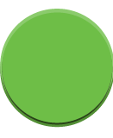
Roles del Equipo de transparencia Regional
#ICBFCumple
Se funciona como equipo!!
Director Regional – Responsable directo del proceso. Organiza los equipos de trabajo y valida los cronogramas. Reporta información completa a Dirección de Planeación. Si existe algún cambio, debe reportarse inmediatamente, con el fin de no invalidar solicitud para la logística quien revisa cronogramas
Coordinadores de CZ – Coordina proceso en su CZ y reporta información a Dirección Regional. Implementa estrategias de MP
Coordinador de Planeación y sistemas: Consolidar y verificar información para la presentación de MP y RPC. Revisa compromisos pendientes.
Enlace de SNBF : Realiza convocatoria a entidades territoriales del SNBF
Coordinador administrativo : Coordina la logística de MP y RPC, en articulación con D. Abastecimiento. Fecha debe estar en cronograma de la página.
Referente de calidad: Revisa los compromisos que deben articularse a planes de mejoramiento. Vela por el cumplimiento del procedimiento de RPC y MP
Enlace de comunicaciones: Gestiona convocatoria de medios comunitarios, locales. Asegura que la información preparada para la presentación esté en lenguaje claro
Coordinador Administrativo: Coordina la logística de MP y RPC, en articulación con D. Abastecimiento
I Preparación
Equipo Cronograma

Slide 10

DIRECCION PRIMERA INFANCIA

Slide 11

DIRECCION DE PRIMERA INFANCIA
Objetivo
Brindar atención integral a los niños y niñas en Primera Infancia, con criterios de calidad y de manera articulada con otras Entidades Locales que sean responsables de la garantía de derechos, potenciando todas las dimensiones del Desarrollo Infantil.
Hacer visible y fortalecer a la Familia como actor fundamental en el desarrollo infantil temprano.
Implementar prácticas y estrategias pedagógicas que contribuyan a potenciar el desarrollo cognitivo, socioemocional y físico de los niños y niñas menores de cinco años.

Slide 12
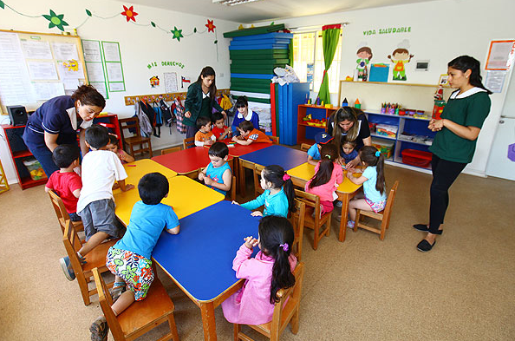
DIRECCION DE PRIMERA INFANCIA - Atención Integral
SERVICIO | UNI | CUP | USU | VALOR PROGRAMADO
ATENCIÓN A NIÑOS HASTA LOS 3 AÑOS EN ESTABLECIMIENTOS DE RECLUSIÓN A MUJERES INTEGRAL | 1 | 15 | 15 | 49,438,899
CDI SIN ARRIENDO - INSTITUCIONAL INTEGRAL | 3 | 940 | 940 | 2,515,541,434
HOGARES INFANTILES - INSTITUCIONAL INTEGRAL | 8 | 1764 | 1764 | 3,588,284,904
DESARROLLO INFANTIL EN MEDIO FAMILIAR SIN ARRIENDO - FAMILIAR INTEGRAL | 88 | 1690 | 1690 | 3,919,584,890

Slide 13
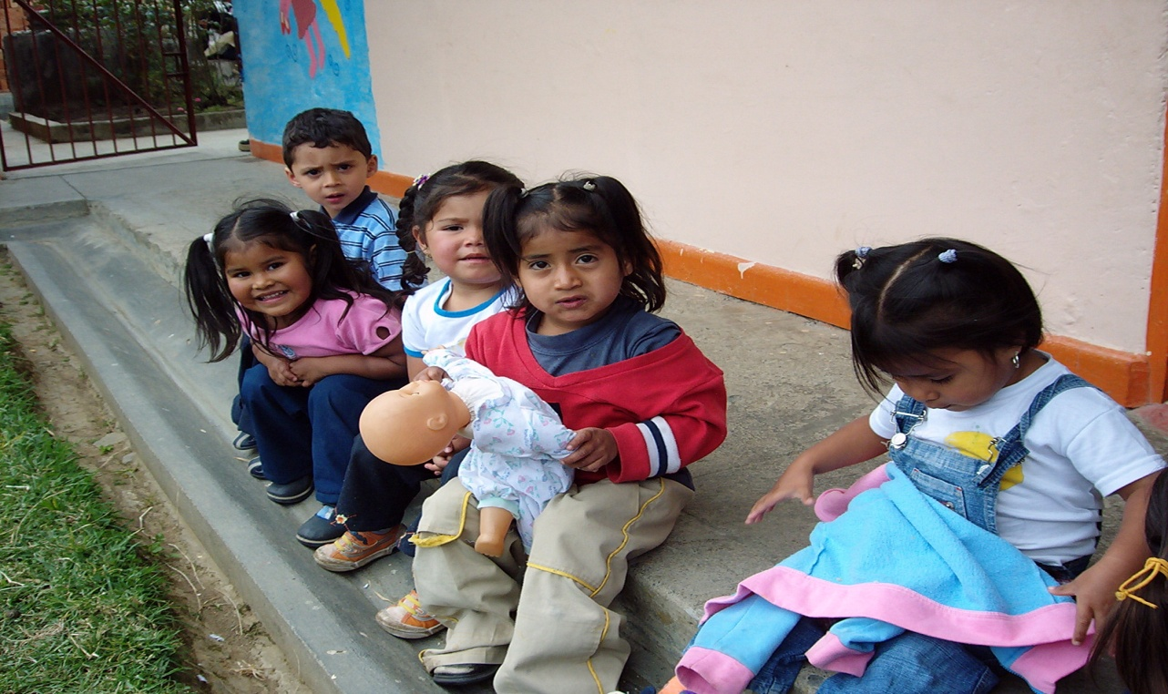
DIRECCION DE PRIMERA INFANCIA –
Atención Modalidades Tradicionales
SERVICIO | UNI | CUP | USU | VALOR PROGRAMADO
HCB FAMI-FAMILIAR TRADICIONAL | 71 | 1065 | 2130 | 1,033,036,013
HCB TRADICIONAL- COMUNITARIO (T) | 253 | 3036 | 3036 | 5,454,556,283

Slide 14
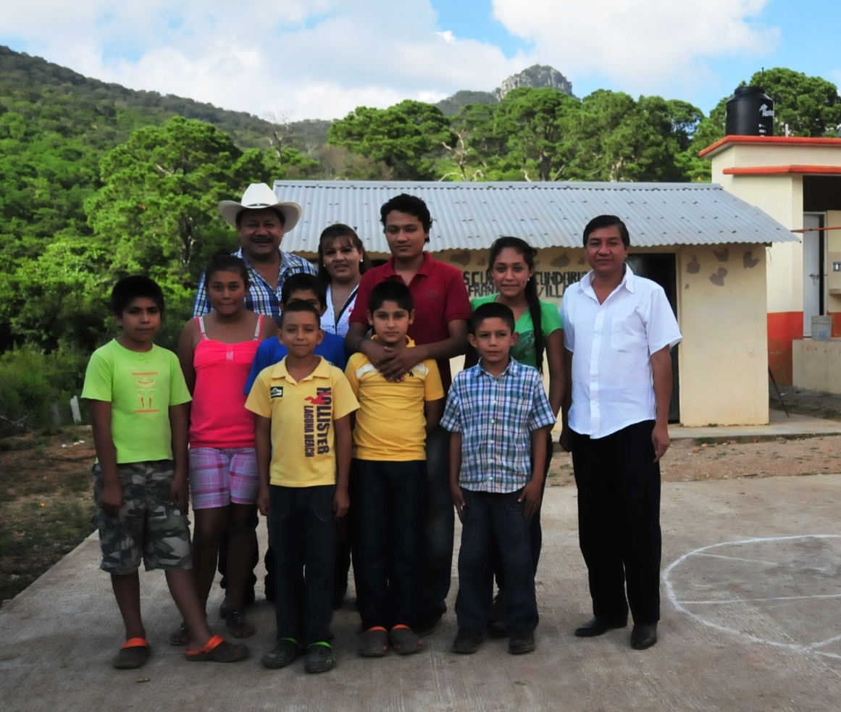
DIRECCIÓN DE FAMILIAS Y COMUNIDADES

Slide 15
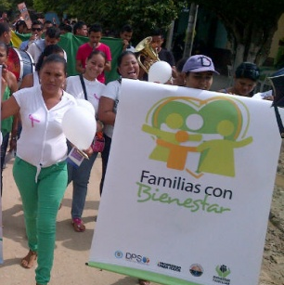
FAMILIAS PARA LA PAZ
SERVICIO | UNI | CUP | USUA | VALOR PROGRAMADO
FAMILIAS CON BIENESTAR PARA LA PAZ | 0 | 480 | 1440 | 405,527,040

Slide 16

DIRECCIÓN DE PROTECCIÓN

Slide 17

DIRECCIÓN PROTECCIÓN
Garantizar la Protección de los Niños, Niñas y Adolescentes en coordinación con las instituciones del Sistema Nacional de Bienestar Familiar, para lograr su pleno y armonioso desarrollo, de conformidad con su interés superior y la prevalencia de sus derechos

Slide 18

APOYO Y FORTALECIMIENTO A LA FAMILIA
SERVICIO | UNI | CUP | USU | VALOR PROGRAMADO
INTERVENCIÓN DE APOYO - APOYO PSICOSOCIAL VULNERACIÓN | 1 | 70 | 140 | 232,366,750
EXTERNADO JORNADA COMPLETA CON DISCAPACIDAD | 1 | 82 | 82 | 900,485,542
EXTERNADO MEDIA JORNADA CON DISCAPACIDAD | 2 | 76 | 76 | 603,905,433
INTERVENCIÓN DE APOYO - APOYO PSICOSOCIAL VULNERACIÓN | 1 | 70 | 140 | 232,366,750

Slide 19
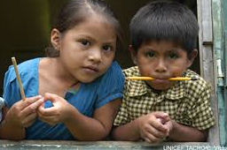
VULNERABILIDAD O ADOPTABILIDAD
SERVICIO | UNI | CUP | USU | VALOR PROGRAMADO
INTERNADO – CON CONSUMO PROBLEMÁTICO Y/O ABUSIVO DE SUSTANCIAS PSICOACTIVAS | 1 | 40 | 40 | 558,817,160
INTERNADO - DISCAPACIDAD MENTAL PSICOSOCIAL | 1 | 66 | 66 | 1,529,144,034
INTERNADO VULNERACIÓN | 1 | 200 | 200 | 2,858,751,297
HOGAR SUSTITUTO ONG - DISCAPACIDAD | 26 | 53 | 53 | 827,308,482
HOGAR SUSTITUTO ONG - VULNERACIÓN | 77 | 174 | 348 | 2,001,910,530
HOGAR GESTOR - DISCAPACIDAD | 44 | 44 | 44 | 171,207,448

Slide 20

VICTIMA DEL CONFLICTO ARMADO
SERVICIO | UNI | CUP | USUA | VALOR PROGRAMADO
HOGAR GESTOR PARA VÍCTIMAS EN EL MARCO DEL CONFLICTO ARMADO CON DISCAPACIDAD Y/O ENFERMEDAD DE CUIDADO ESPECIAL | 2 | 2 | 2 | 7,784,314

Slide 21
RESTABLECIMIENTO EN LA ADMINISTRACION DE JUSTICIA
SERVICIO | UNI | CUP | USUA | VALOR PROGRAMADO
CENTRO TRANSITORIO | 1 | 16 | 5400 | 301,194,080
CENTRO DE INTERNAMIENTO PREVENTIVO | 1 | 24 | 72 | 484,771,584
APOYO POST INSTITUCIONAL | 1 | 30 | 30 | 105,280,560
PRESTACIÓN DE SERVICIOS A LA COMUNIDAD | 1 | 50 | 100 | 152,639,850
SEMICERRADO-EXTERNADO MEDIA JORNADA | 1 | 35 | 35 | 187,017,600
LIBERTAD ASISTIDA/VIGILADA | 1 | 50 | 50 | 221,604,350
INTERVENCIÓN DE APOYO RESTABLECIMIENTO EN ADMINISTRACIÓN DE JUSTICIA | 1 | 40 | 40 | 135,495,360
INTERNADO RESTABLECIMIENTO EN ADMINISTRACIÓN DE JUSTICIA | 1 | 82 | 82 | 1,309,646,272
CENTRO DE ATENCION ESPECIALIZADO | 1 | 143 | 143 | 2,895,027,850

Slide 22

DIRECCION DE NIÑEZ Y ADOLESCENCIA

Slide 23

DIRECCION DE NIÑEZ Y ADOLESCENCIA
Promover la protección integral y proyectos de vida de los niños, las niñas y los adolescentes, a partir de su empoderamiento como sujetos de derechos y del fortalecimiento de la corresponsabilidad de la familia, la sociedad y el Estado, propiciando la consolidación de entornos protectores para los niños, niñas y adolescentes. Se realiza a través Desarrollo de espacios para el aprovechamiento del tiempo libre y múltiples expresiones de tipo vocacional: desarrollo de actividades culturales, deportivas, artísticas, participativas, tecnológicas o cualquier otra expresión identificada a partir del interés de los participantes.

Slide 24
DIRECCION DE NIÑEZ Y ADOLESCENCIA
SERVICIO | UNI | CUP | USUA | VALOR PROGRAMADO
GENERACIONES CON BIENESTAR | 40 | 1000 | 1000 | 326,446,000
PREVENCION DE GENERACIONES CON BIENESTAR PARA LA ATENCION Y REPARACION INTEGRAL A LAS VICTIMAS | 16 | 400 | 400 | 130,578,400

Slide 25
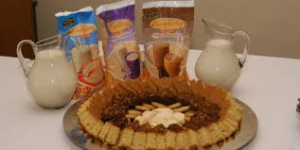
DIRECCION DE NUTRICION

Slide 26

DIRECCIÓN DE NUTRICION
Objetivo
Promover desde el marco de la Seguridad Alimentaria y nutricional el desarrollo integral de la primera infancia, la niñez, adolescencia y la familia colombiana Mediante acciones de articulación y coordinación intra e interinstitucional, territorial e internacional

Slide 27

DIRECCION DE NUTRICION
SERVICIO | UNI | CUP | USUA | VALOR PROGRAMADO
ESTRATEGIAS DE DESARROLLO ALIMENTARIO O NUTRICIONAL (MODALIDAD MIL DÍAS PARA CAMBIAR EL MUNDO) | 0 | 100 | 100 | 258,060,300

Slide 28

INVERSION CENTRO ZONAL POPAYAN
MUNICIPIO | UNI | CUP | USUA | VALOR PROGRAMADO
TOTAL INVERSION CZ POPAYAN | 646 | 11980 | 19997 | 33,347,548,454

Slide 29

POR SU ATENCIÓN
GRACIAS !!

